Slide 1
특수범죄론 제5주
– 약물 및 마약범죄
남재성 교수

Slide 2

1. 마약범죄의 의의
학습내용
오늘날 마약류 문제는 전쟁, 테러, 기아, 환경파괴와 더불어 전인류가 직면한 가장 중요한 문제 중 하나
마약류 문제는 그 폐해의 심각성과 사용계층의 다양화로 인해 전세계적인 문제가 됨
이에 따라 각국에서는 이 문제를 매우 심각하게 받아들이고 있으며, 많은 비용과 노력을 들여 남용을 억제하기 위한 각종 정책을 펼치고 있음.

Slide 3
1. 마약범죄의 의의
학습내용
사용을 중단하면 격렬한 금단증세(禁斷症勢)를 일으켜 마약을 사용하지 않고는 정상적인 생활을 할 수 없게 되며, 종국에 가서는 육체적으로나 정신적으로 폐인이 되게 하는 물질이다. 이런 물질이 의료 및 연구 이외의 목적에 남용되는 위험을 방지하기 위하여 정한 법률상 용어가 마약.
마약의 해독을 방지하기 위하여 제정된 한국의 마약법(1957.4.23, 법률 제440호) 제2조에서는 마약에 해당하는 것은, ① 앵속(罌粟) ·아편 ·코카잎[葉], ② 앵속, 아편 및 코카잎에서 추출되는 모든 알칼로이드로서 대통령령으로 정하는 것, ③ 앞서 열거된 것과 동일하게 남용되거나 또는 해독작용을 일으킬 우려가 있는 화학적 합성품으로서 대통령령으로 정하는 것이다. ④ ①항 또는 ②항에 열거된 것을 함유하는 것이다.
다만, 타 약품과 혼합되어 제①항과 ③항에 열거된 것의 재제제(再製劑)가 불가능하며, 그 약품에 의하여 습관성을 일으킬 염려가 없는 것으로서 보건복지부 장관이 정하는 것(이하, 限外痲藥이라 한다)은 그러하지 아니하다.

Slide 4
2. 한국의 마약류 정책과 법규
한국의 마약류 정책은 시대의 변화에 따라 다소의 차이는 있으나 강력한 단속에 의한 공급의 차단과 수요의 감축이라는 두 가지 축을 기조로 함.
이 두 전력을 기초로 단순 남용자에 대해서는 치료재활 정책, 조직범죄화하는 공급사범에 대해서는 마약거래로 얻음 수익을 박탈을 통하여 조직의 와해를 꾀하는 정책을 펼침.
마약류관리에관한법률 – 현재 마약류의 관리와 규제에 관한 일반법과 특별법으로 마약류 관리의 근간을 이룸
- 기존의 마약법, 향정신성의약품관리법, 대마관리법을 통합
기타 법률
- 청소년들의 본드, 신나 등의 규제를 위한 유해화학물질관리법
- 약사법
- 특정범죄가중처벌법상에서의 일부 규제 등

Slide 5
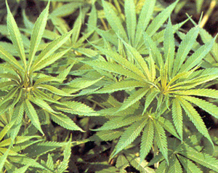
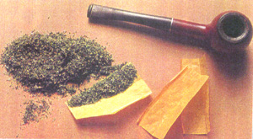
3-1. 마약류의 종류 -대마
1. 대마초 (marihuana)
- 대마(大麻)·마(麻)라고도 불리는 삼은 재배 역사가 가장 오래 된 작물 중에 하나로 주로 섬유를 얻기 위해 재배하는데, 러시아가 가장 많은 양을 생산하고, 인도·루마니아·중국·헝가리·폴란드·터키 등이 중요 생산국임
- 대마 줄기의 섬유는 삼베를 짜거나 로프·그물·모기장·천막 등의 원료로 쓰이고, 열매는 향신료의 원료로 쓰임.
- 삼의 잎과 꽃에는 테트라히드로카나비놀(THC)을 주성분으로 하는 마취 물질이 들어 있어 담배로 만들어 흡연하면 중독 증세를 보임 - 이것을 대마초라고 함.
대마초는 사고력의 저하·비현실감·망상·흥분·주의력 저하를 일으키고 시간과 공간에 대한 감각을 변화시키며 시각과 운동신경에 장애를 일으킴.
- 대마초도 재배 삼의 암그루 꽃이삭과 잎에서 얻은 것을 간자(ganja), 야생 삼에서 얻은 것을 마리화나(marihuana) 또는 브항(bhang)이라고 함.
한편 마리화나라는 이름은 포르투칼어의 Mariguango(취하게 만드는 것)라는 말이 와전되어 생긴 말이라고 함.
대마의 원료 ‘삼’
마리화나와 파이프

Slide 6
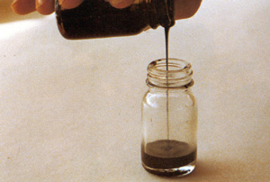
3-1. 마약류의 종류 -대마
2 . 대마수지 (hashish)
- 대마초 암그루의 꽃이삭과 상부의 잎에서 분리한 호박색 수지(樹脂)를 가루로 만든 것을 해쉬시(hashish)라고 하며, 기름(oil)형태의 것도 있음.
- 대마수지는 일반 대마초보다 테트라히드로카나비놀(THC)성분이 3∼4배 정도가 많이 함유되어 있음.
- 대마의 지속적인 남용은 정신운동 및 내분비 기능의 장애, 면역 능력 감소에 따른 저항력 저하가 일어날 수 있고 정신적 의존성이 생기며, 정신분열증과 같은 중독성 정신병을 일으키기도 함.
기름형태의 해쉬쉬

Slide 7
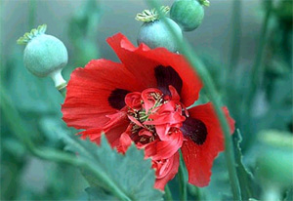
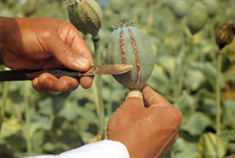
3-2. 마약류의 종류 - 마약
1 . 양귀비 (楊貴妃, opium poppy)
양귀비는 쌍떡잎식물로 양귀비목, 양귀비과의 두해살이풀임.
앵속(罌粟), 약담배, 아편꽃이라고도 하며, 당나라 현종의 황후이며 최고의 미인이었던 양귀비에 비길 만큼 꽃이 아름답다고 해서 지어진 이름.
- 양귀비의 줄기는 털이 없고 윗부분에서 가지가 갈라지며 높이가 50∼150cm이며, 잎은 길이 3∼20cm의 긴 달걀 모양이며 끝이 뾰족하다.
- 꽃은 5∼6월에 흰색·붉은 색·자주색 등 여러 가지 빛깔로 피고 줄기 끝에 1개씩 위를 향해 달리며, 꽃봉오리 때는 밑으로 처지고, 꽃잎은 4개이고 둥글며 길이가 5∼7cm이고 2개씩 마주 달린다.
- 열매는 삭과이고 길이 4∼6cm의 둥근 달걀 모양이며 다 익으면 윗부분의 구멍에서 종자가 나온다.
한편, 양귀비의 익지 않은 열매에서 상처를 내어 받은 유즙을 60℃ 이하의 온도로 건조한 것이 아편임.
양귀비의 꽃과 열매
열매에 상처를 내어 유즙을 채취하는 모습

Slide 8
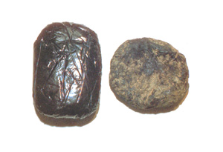
3-2. 마약류의 종류 - 마약
2 . 아 편(opium)
아편은 양귀비과의 2년생초인 양귀비의 열매에서 추출한 즙액을 굳힌 것 또는 이것을 가공한 것.
아편은 생아편, 의약용 아편인 아편말 그리고 흡연용 아편으로 나눈다.
- 생아편은 덜 익은 양귀비 열매에 상처를 내어 유출되는 유액(乳液)을 채집하여 건조시켜서 덩어리로 만든 것으로 이것을 가루로 하여 모르핀의 함유량을 10%로 조절한 것을 ‘아편말’이라 하여 의약용 아편으로 쓰고 있음.
흡연용 아편은 생아편을 물에 녹여 불용분(不溶分)을 제거한 후 증발 농축하여 엑스상(狀)으로 만든 것으로서, 특별한 곰방대를 써서 작은 램프의 불로 발연시켜 흡연함.
아편은 약 20종의 알칼로이드를 함유하고 있으며, 주요 알칼로이드로는 모르핀, 코데인, 테바인, 파파베린, 노스카핀(나르코틴) 등이 있음.
아편은 중추신경을 마비시키고, 진정·진통·진경(鎭痙)·진해(鎭咳)·지사(止瀉)·최면제 및 마취보조제로 쓰이고 있으나, 만성중독시 오심·구토·두통·현기증·변비·피부병·배뇨장애·호흡억제·혼수 등의 부작용을 유발시킨다.
생아편

Slide 9
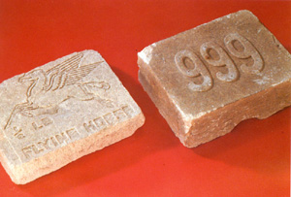
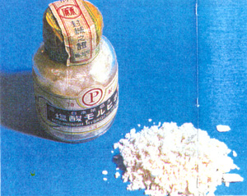
3-2. 마약류의 종류 - 마약
3. 모르핀 (morphine)
- 양질의 아편은 9∼14 %의 모르핀 무수물을 함유하는데, 1805년 독일의 약제사 F.W.A.제르튀르너가 아편에서 추출하는데 성공하였음.
- 백색 침상 또는 결정성 분말이며 광선을 받으면 황색으로 변하기 때문에 밀폐용기에 보존하며, 무취이고 맛은 쓰다.
모르핀은 뛰어난 진통작용을 가지고 있기 때문에 말기 암환자의 아픔을 덜어주기도 하고, 외과수술이나 화상으로 인한 고통을 진통시키는 데 없어서는 안 될 의약품으로써 널리 사용되고 있음.
중독시 구토·발한·발열·설사 등의 부작용이 나타남.
홍콩산 몰핀
의약용 몰핀

Slide 10
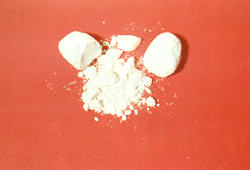
3-2. 마약류의 종류 - 마약
4. 헤로인(heroin)
- 화학실험에서도 사용되는 무수초산을 모르핀에 첨가하고서 가열을 하면 모르핀의 아세틸화합물인 디아세틸모르핀, 즉 '마약의 황제'인 헤로인이 탄생하게됨.
- 세계적으로 널리 남용되는 약물인 헤로인은 백색 분말로서 물이나 알코올에 녹고 쓴맛이 있음.
마취제·진통제·진해제이며, 호흡기능을 강하게 마비시킨다. 그 작용은 급격하고 독성이 강함.
급성중독일 때는 호흡마비를 일으켜 사망하며, 소량을 연용할 경우 쉽게 의존성이 생겨 만성중독에 빠지고, 점차 증량하지 않으면 듣지 않게 되며, 사용을 중지하면 금단현상을 일으킴.
- 중독시 불안·불면·고민·침울 또는 발양(發揚) 등의 정신증세와 함께 구토·발한·발열·설사 등의 부작용이 나타나고, 식욕부진·맥박급박·정신지둔(精神遲鈍)이 되어 심신이 함께 쇠약해져 치료가 거의 불가능하게 됨.
이 때문에 수십 년 전부터 세계의 약전에서 삭제되고 많은 나라에서 그 제조나 수입·사용이 금지되었다.
헤로인

Slide 11
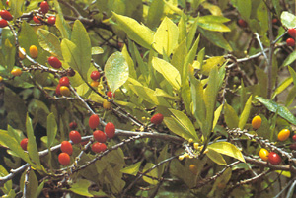
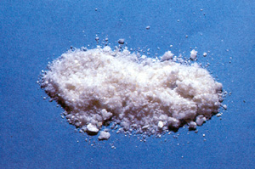
3-2. 마약류의 종류 - 마약
5. 코카인(cocaine)
- 코카인은 코카나무의 코카잎에서 추출한 알칼로이드로서 현재 세계에서 가장 문제가 되고 있는 마약.
- 안데스산맥(해발고도 700∼1,700m 되는 곳의 비가 많 이 내리는 계곡 사면)에 많이 심으며, 페루·볼리비아·콜롬비아·인도네시아·스리랑카·타이완에서 재배함
- 코카인은 미국의 최대 남용 마약류. 세계 최대의 코카인 수출국 콜롬비아가 미국과 지리적으로 가까운 위치에 있다는 사실은 긴 국경선을 가진 미국이 코카인의 침입을 저지하는데 처음부터 애로를 겪었던 이유중의 하나임.
보통 코카인은 빨대 같은 것을 이용해 코를 통해서 들이마시면서 비점막을 통해서 흡수시키는데, 비점막을 통해서 흡수된 코카인은 뇌에 직접 작용하여 삽시간에 졸음의 감소, 감수성과 운동성의 향상, 쾌감 등의 효과가나타남
습관성 중독시 정신적으로는 집중곤란이나 도덕감정의 황폐 등 외에 특유한 코카인 환각증을 볼 수 있음. 즉, 벌레나 작은 동물이 몸 위에 기어다니는 것처럼 느끼는 체감환각이 일으나 온몸을 쥐어뜯어 상처투성이가 되기도 한다.
급성중독에서는 현기증·안면창백·동공산란 등으로 시작되어, 명정상태에 빠지고 정신착란·환각·환청·실신 등을 볼 수 있으며, 호흡곤란이나 허탈을 일으켜 사망한다.
코카잎과 열매
코카인

Slide 12
3-3. 마약류의 종류 – 향정신성물질
1. 메스암페타민(Methamphetamine).
- 암페타민류는 대표적인 각성제 약물로서 그 종류로는 암페타민(amphetamine), 메스암페타민(methamphetamine), 텐암페타민(tenamphetamine) 등이 있음.
- 우리나라에서 가장 많이 남용되고 있는 각성제 약물이 속칭 "히로뽕"으로 불리는 메스암페타민.
- 메스암페타민은 중추신경을 자극하는 각성제로 냄새가 없는 무색 결정 또는 백색 결정성 분말.
- 메스암페타민은 1888년 일본 도쿄대학 의학부 교수 나가이나가요시(長井長義) 교수가 천식약재인 마황(麻黃)으로부터 에페드린을 추출하는 연구과정에서 처음 발견하였고, 1893년 처음으로 합성하는데 성공하였음.
- 이후 1941년 일본국내 제약회사중의 하나인 大日本製藥주식회사가 메스암페타민을 『(philopon)』(히로뽕)이라는 상품명으로 판매하면서. 이 상품명이 그대로 우리나라에 전해져 메스암페타민을 가르키는 용어로 현재까지 사용되고 있음 .
- 히로뽕이 처음으로 시판될 당시에는 졸음을 쫓고 피로감을 없애주는 단순 각성제로 인식되어 신문광고까지 되었으며, 전쟁중에는 군수용품으로 대량생산되어 군인 및 군수공장 등지에서 일하는 노동자들에게 제공되어 피로회복 및 전투의욕, 작업능력, 생산능력 등을 제고하는 수단으로 이용되었음

Slide 13
3-3. 마약류의 종류 – 향정신성물질
1. 메스암페타민(Methamphetamine).
- 특히 차가루에 히로뽕을 혼합하여 만든 정제를 출격을 앞둔 젊은 가미가제특공대원에게 복용하도록 하여 죽음에 대한 공포를 없애도록 하였다고도 함.
- 이렇게 군수용품으로 생산되던 히로뽕이 일본이 전쟁에서 패망한 후에는 그대로 사회로 유출되어 일본국민의 패전에 따른 심리적 허무감을 달래는 수단으로 널리 남용되었음.
- 또한 이에 따라 히로뽕 중독자도 속출하여 심각한 사회문제가 되었음.
- 1951년 일본정부가 각성제단속법을 제정하고 히로뽕 즉 각성제의 수입, 제조, 양도, 양수, 소지, 사용을 금지하고 강력한 단속을 벌임에 따라 히로뽕은 더 이상 약품이 아닌 "마약'이 되었다.

Slide 14
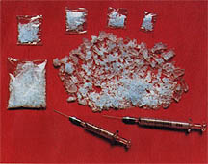
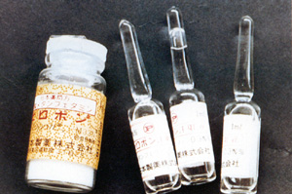
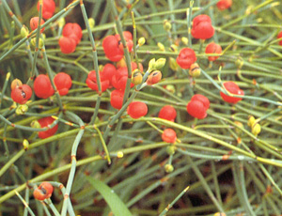
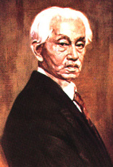
3-3. 마약류의 종류 – 향정신성물질
메스암페타민과 투약용 주사기
최초로 판매한 각성제 - 히로뽕
마황과 이를 발견한 나가이 교수

Slide 15
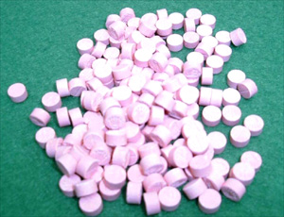
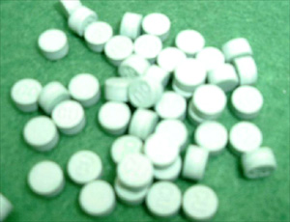
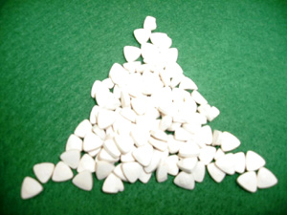
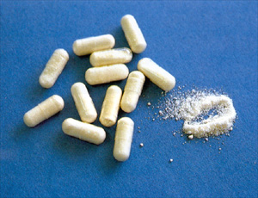
3-3. 마약류의 종류 – 향정신성물질
2 엑스터시 (Ecstasy, XTC, MDMA, "도리도리", 搖頭丸). .
- 1999년이후 급속히 확산되고 있는 신종 마약으로, 화학적으로 MDMA(Methylendioxy Methamphetamine)로 통칭되는 암페타민계 유기화학물질.
- 유럽, 미국 등지에서 주로 발견되며, 우리나라에서도 젊은 층을 중심으로 급속히 확산되고 있음
- 그 형태는 보통 정제형이고 그 모양은 가지각색. 약리작용으로는 식욕상실, 혼수, 정신착란 등을 일으키며, 과다사용시 사망에까지 이르게 됨.
다양한 색상과 모양의 MDMA

Slide 16

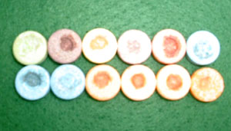
3-3. 마약류의 종류 – 향정신성물질
3 . 엘에스디 (LSD, lysergic acid diethylamide).
- 무미, 무취, 무색으로 강한 흥분적 성분을 가진 환각제로 곡물의 곰팡이, 보리 맥각등에서 발견되어 이를 분리, 분산 합성화한 중추신경흥분제.
- 종이 또는 정제에 LSD용액을 흡착시켜 사용하는 것이 일반적임.
종이흡착식 LSD
정제흡착식 LSD

Slide 17
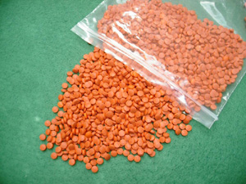
3-3. 마약류의 종류 – 향정신성물질
4 . 야바 (Yaba)
- 세계 최대 마약밀매조직인 '쿤사'가 개발한 야바는 태국에서는 '말처럼 힘이 솟고 발기에 좋은 약'이라고 해서 'Horse Medicine'으로 통용되고 있음.
- 그동안 태국과 일본, 호주 등에서 청소년층과 격무에 시달리는 회사원들을 중심으로 남용되던 야바가 2000년대 이후 부터는 국내에서도 남용사례가 적발되고 있음.
한번 복용하면 3일간 잠을 자지 않을 정도로 환각효과가 강하며 중독성도 강함.
기존 히로뽕과 달리 노란색이나 붉은 색을 띠고 있는데다 정제나 캡슐형태여서 의약품으로 위장하기도 쉽다.
- 또 주사기로 투약하는 번거로움이 없는데다 가격이 저렴해서 젊은 층을 중심으로 확산이 우려되고 있는데, 실제로 캡슐 1알(0.2 g)에 태국돈 100-120바트(3,000-5,000원 상당) 정도로 10만-30만원 하는 히로뽕(0.03 g)보다 훨씬 싸다.
태국산 야바

Slide 18
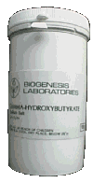
3-3. 마약류의 종류 – 향정신성물질
5 . GHB (Gamma-HydroxyButrate, "물뽕").
GHB(감마 하이드록시 부티레이트)는 FDA가 공식적으로 이 제품의 부작용을 인정하고 시판을 금지하기 전까지만 해도 건강식품 취급소에서 흔히 볼 수 있는 제품이었음.
- 무색무취의 GHB는 소다수 등 음료에 몇방울 타서 마시게 되면 10-15분내에 약물효과가 나타나기 시작하여 3-4시간 지속됨.
약물효과로는 기분이 좋아지고 다소 취한 듯 하면서도 몸이 쳐지는 듯한 느낌이 듬.
그러나 단순음료가 아닌 알콜류에 타서 마시면 그 효과가 걷잡을 수 없이 급속히 나타나 의식을 잃을 수 있으며 이 경우 추후 발생한 일을 기억할 수 없게 되는데, 특히 성범죄용으로도 악용되어 '데이트 강간 약물(Date-rape Drug)'로 불리기도 한다.
- GHB는 2001년 3월 20일 개최된 제 44 차 유엔마약위원회(CND)1)에서 향정마약으로 분류하여 마약으로 규정된 물질로 우리 나라는 2001년 12월 19일 마약류관리에관한법률시행령에 포함시키면서 마약류로 규정되었다.
GHB

Slide 19
4. 마약의 증상
학습내용
오늘날 어느 특정부분에 몰입하게 되는 성향을 보이는 외에 편집성정신분열증, 심장장애, 혈압상승, 구토, 호흡곤란, 감각능력상실, 의식상실, 악몽, 착란상태 등의 증세를 보임.
중독자의 경우 복용하지 않을 경우 우울증과 신경쇠약, 무력감 등의 금단증세로 계속적인 복용을 유도하게 되어 결국 자기파멸로 이어짐.
[대마초]
- 장기간 피운 사람에서 일을 지속하고자 하는 동기와 주의집중과 끈질감이 없어지고 무감동, 무기력, 체중증가, 게으름 등이 관찰된다. 금단증상에는 수면장애, 과민, 식욕장애, 오심, 불안, 우울, 진전 등.
- 치료방법은 다른 물질사용에서와 같이 금단과 지지, 교육이다. 금단증상에 대해 단기적으로 항불안제를 쓸 수 있음. Benzodiazepine이나 항정신병 약물로 치료한다. 지지적 정신치료도 필요함

Slide 20
4. 마약의 증상
학습내용
[엑스터시]
- 유학생들 중심으로 널리 사용되고 있는 신종마약류. 혈압과 심장 박동, 체온의 급격한 상승과 함께 행복감을 맛보지만 뇌기능이 영구적으로 훼손될 수 있고 첫 복용으로 숨질 수도 있음
[히로뽕]
- 히로뽕에 중독되면 식욕 억제.환시(幻視).환청.피해망상이 생긴다.
치아.뼈.신경이 망가지고 쉽게 감염되며 위.간이 손상된다. 또 오래된 중독자는 인격까지도 변해 유치.미성숙. 충동적인 성향을 보이고 정서적으로도 위축됨
[아편]
- 중추신경을 억제하고 도취감, 신체 조정력상실, 용량이 증가되면 혈압강하, 체온강하, 서맥, 호흡억제 등이 나타난다. 대량복용 되면 진전, 경련, 섬망, 혼수, 폐부종 등이 나타남.
[흡입제 중독]
- 본드 흡입, 부탄가스 흡입등이 해당되며 다행감, 붕 뜨는 느낌, 또는 공포, 착각, 환각, 신체크기의 왜곡, 흥분, 착란, 피해망상, 환각, 섬망, 정신병, 무감동, 충동성, 난폭성, 기억상실등의 중독증상을 보임.

Slide 21
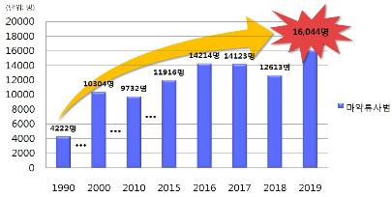
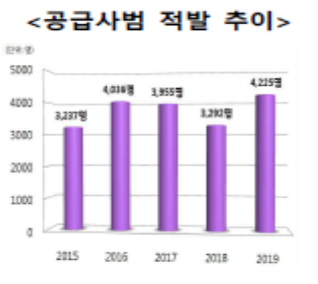
5-1. 마약범죄의 동향 - 마약류 사범의 증가추세
학습내용
지난 2019년에는 적발된 마약사범의 숫자가 역대 최다를 기록했고, 신종 마약류와 청소년·외국인 마약사범의 적발 증가도 두드러짐
대검찰청 ‘2019년 마약류 범죄백서'에 따르면 지난해 마약 사범은 1만6천44명으로 전년(1만2천613명) 대비 27.2% 증가했는데, 이는 대검찰청이 연간 마약사범 통계치를 작성한 1990년 이래 가장 높은 수치임
2019년 전체 마약류 압수량이 362㎏으로 전년(415㎏)보다 줄어든 가운데 신종마약류는 48.2㎏에서 82.7㎏으로 증가했음
신종마약류는 비교적 낮은 가격에 비해 환각 효과가 강한데다가 소셜 미디어나 인터넷으로 손쉽게 구매할 수 있어 젊은 층과 외국인 사이에서 빠르게 확산중인 것으로 파악됨
19세 미만 청소년 마약류 사범도 2018년 143명이었으나 지난해 239명으로 67.1%나 증가했는데, 이는 스마트폰 이용이 보편화하면서 청소년들이 마약류 판매 인터넷 광고에 쉽게 노출된 것이 원인이라고 분석됨
외국인 마약사범은 재작년(948명)보다 61.3% 증가한 1천529명이었다. 적발된 외국인 사범이 1천명을 넘은 것은 지난해가 처음이었음

Slide 22
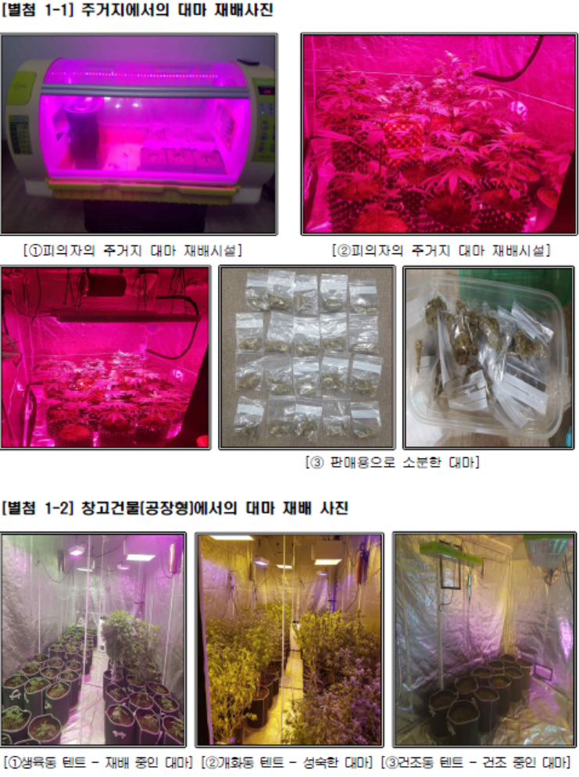
5-2. 마약범죄의 동향 - 다크웹(Dark web)을 통한 마약류 유통 확산 추세
학습내용
다크웹에 마약판매사이트를 개설하고, 나아가 수사기관의 추적을 피하기 위해 암호화 메시지나 가상화폐 등을 이용하여 은밀하게 마약류 거래
마약류 전문 사이트 적발 대표 사례
① ’18. 10. ~ ’19. 1. 주거지에 식물 재배동, 간이 비닐하우스, 환
풍기 등 전문 재배시설을 갖추고 대마를 직접 재배한 후, 다크
웹 마약판매 사이트인 ‘OO코리아’에 광고를 통해 대마 대
량 유통(서울중앙지검)
② ’19. 3. ~ 5. 50평 규모의 창고건물에 대형 텐트를 설치하여
생육동, 개화동, 건조동 등 전문 재배시설을 갖추고 대마를 재
배한 뒤, 다크웹에 판매 광고를 하여 수 백회에 걸쳐 전국적으
로 대마 약 1kg 유통(서울중앙지검)

Slide 23
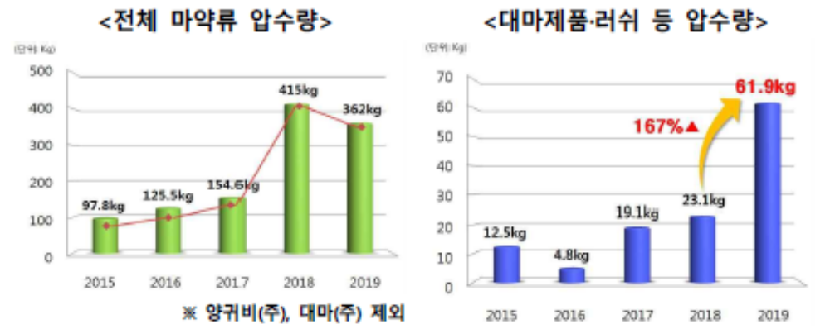
5-3. 마약범죄의 동향 -신종 마약류 등 압수량 지속적 증가
학습내용
전체 마약류 압수량이 362kg으로 전년(415kg) 대비 다소 감소한 반면, 신종마약류는 82.7kg으로 전년(48.2kg) 대비 71.8% 증가
가격 대비 강력한 환각 효과를 가진 신종마약류는 인터넷으로 구매가 용이(SNS 주문, 가상화폐 결제, 국제우편 배송 등 ‘주문·결제·배송 원스톱’ 환경) 하여 젊은 층과 외국인들 사이에 지속적으로 확산 추세
특히 신종마약류 중 대마오일, 대마카트리지, 대마젤리, 대마 쿠키 등 대마계 제품류와 알킬 니트리트류(일명 ‘러쉬’) 등의 압수량이 61.9kg으로 전년(23.2kg) 대비 167% 폭증함

Slide 24
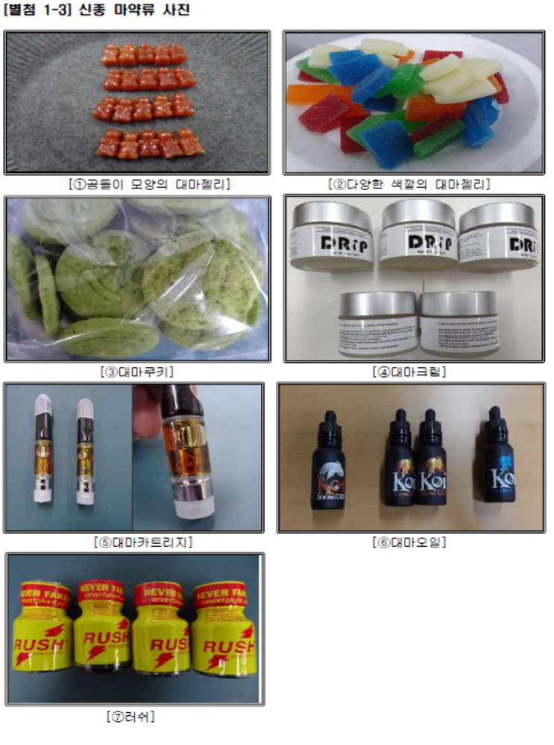
5-3. 마약범죄의 동향 -신종 마약류 등 압수량 지속적 증가
학습내용
캐나다와 유럽 일부 국가, 미국 일부 주(州)의 대마초 판매 및 흡연 합법화에 따라 대마 성분 함유 오일·젤리·쿠키 등 상품개발로 대마계 제품류 밀수 증가
- 주사기로 혈관에 투약하는 방식(거부감 강함)과 달리,
대마오일은 마사지 오일 처럼 사용, 대마카트리지는 전
자담배처럼 흡연, 러쉬는 향수처럼 코로 흡입 하는 등
신종마약류는 기호식품처럼 투약 가능(투약 쉬움)하여
젊은층에 지속 확산 추세

Slide 25
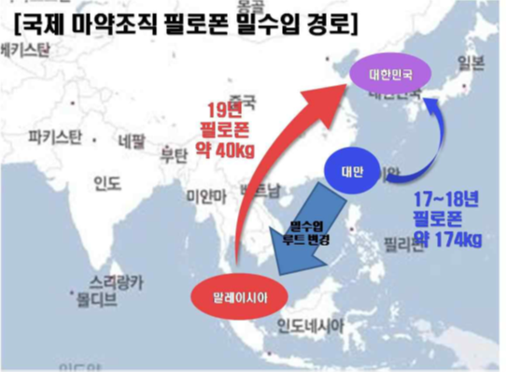
5-4. 마약범죄의 동향 - 국제마약조직에 의한 마약류 밀수입 지속, 밀반입 경로 다변화
학습내용
대만ㆍ말레이시아 등의 국제마약범죄조직이 우리나라를 주요시장으로 보아 마약류 대량 밀수 및 경유지 활용 사례 계속 증가로 압수된 마약류가 ‘15. 97.7kg→‘19. 361.9kg’로 370% 폭증
밀수 경로도 ’17년～’18년 대만發에서 ’19년부터 말레이시아 등 다양한 경로로 변경 추세
국내 밀반입 공항도 인천공항에서 김포ㆍ부산ㆍ제주공항 등으로 다변화
대표적 수사사례
- 8. 12. ~ ’19. 12. 말레이시아인들이 배낭, 신체, 의료기기, 여
행가방, 운동화 등에 필로폰 약 40kg을 은닉하여 밀수입(인천
지검·부산지검) 등

Slide 26
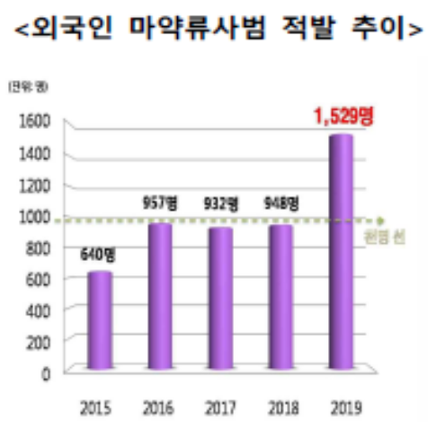
5-5. 마약범죄의 동향 -외국인 마약류사범 최초 1,000명 선 돌파
학습내용
적발 외국인은 1,529명으로 전년(948명) 대비 61% 증가, 국적별로
태국(551명) 〉중국(431명) 〉미국(111명) 順으로 근로자와 유학생
등 국내 체류 외국인이 자국 공급책과 공모하여 국제우편 등을 이용
한 국내 밀반입 사례 증가
※ 대표적 수사사례:
① 태국인 근로자의 야바 밀수입
- ’19. 12. 태국인 2명이 국제우편으로 태국에서 야바 5,094정 밀수입
(수원지검)
- ’19. 6. 태국인이 태국에서 필로폰 약 1kg, 야바 14,118정을 여행용 가
방에 은닉하고 김해공항으로 밀수입(부산지검)
② 중국인의 마약류 밀조·밀수입
’19. 4. 중국인, 대만인 등 3명이 서울 소재 호텔에서 필로폰 완성품 약 1.32kg 및 반제품 약 2.28kg 제조(서울중앙지검)

Slide 27
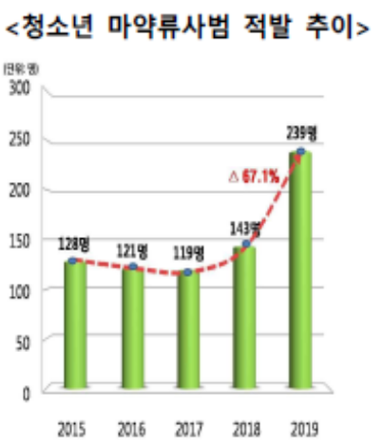
5-5. 마약범죄의 동향 – 청소년 마약류 범죄 증가
학습내용
19세 미만 청소년 마약류사범은 239명으로 전년(143명) 대비 67.1% 증가하는 추세로 더 이상 청소년이 마약 안전지대가 아닌 것으로 확인
14세의 촉법소년도 2명 적발되는 등 연령대가 점점 하향화되고 있음
스마트폰 이용이 보편화되면서 청소년들이 인터넷 및 각종 채팅 어플
등을 통해 마약류 판매 광고에 쉽게 노출되어 호기심에 구입

Slide 28
6-1. 마약범죄의 대응-중대 공급사범에 단속 역량을 집중하여 마약류 공급 원천 차단
학습내용
국제마약조직 및 대규모 마약류 밀반입 등 중대 공급사범에 수사역량 집중
인터넷 소셜 미디어(SNS) 이용 마약류 거래 적극 차단
- 다크웹 전문수사팀 신설․운영
- 『인터넷 마약류범죄 모니터링 시스템』운영 강화로 불법 마약류 판매 등 광고행위 엄단
경찰 및 검찰 등 수사기관과 관세청과 협업을 통한 마약류 밀반입 차단
- 공항ㆍ항만 검색 강화 및 우범자에 대한 감시 등 국내 유입 단계부터 차단에 주력

Slide 29
6-2. 마약범죄의 대응 -국제 공조수사 및 협력 체계 강화
학습내용
마약류퇴치국제협력회의(ADLOMICO), 아․태마약정보조정센터(APICC)를 통해 해외도피 마약류사범 강제송환 등 국제공조 강화
국제마약조직에 의한 마약류 밀반입 증가에 대비하여, 관련 국가와 신속․긴밀한 수사 공조
마약류 생산ㆍ경유국에 마약퇴치역량 강화를 적극 지원하여 마약류 밀반입 원천차단
- 캄보디아, 필리핀 등 개발도상국의 마약퇴치 지원, 마약퇴치 역량을 향상시킴으로써 국내 마약류 밀
반입 사전 차단

Slide 30
6-3. 마약범죄의 대응 - 마약류 범죄수익금 철저 환수
학습내용
조직적 마약범죄에 대해 엄정 대응하고, 범죄수익 박탈 철저
- 대규모 공급ㆍ유통조직에 대하여 가중 처벌조항이 있는 마약류 특별법을 적용하고, 범죄수익 몰수ㆍ
추징 등을 통해 범죄수익을 철저히 박탈함으로써 범죄 동기를 원천적으로 차단
2019년 마약류범죄 환수실적은 89억 4,076만 원으로, 전년(76억 1,261만 원) 대비 17.4% 증가
※ 범죄수익 환수 대표사례:
① ‘18. 2.∼7. 일본 및 대만 폭력조직과 국내 밀수조직이 합작하여 필로폰 약 22kg을 밀수ㆍ판매한 사
건에서 7억여 원 보전 조치(서울중앙지검)
② ‘16. 4.∼’17. 10. 인터넷 및 SNS 등 이용, 총 1,981회에 걸쳐 필로폰 판매한 사건에서 15억 9천만여 원 보전
조치(수원지검)

Slide 31
6-4. 마약범죄의 대응 -수요 감축을 위해 치료재활 확대 및 예방활동 강화
학습내용
마약류 투약자와 중독자에 대한 치료ㆍ재활을 통한 재범방지 정책으로 마약류 수요 감축에 초점
- 매년 마약류사범의 재범율은 30% 이상 상회
- 투약사범에 대해 처벌 위주에서 ‘사람중심’의 치료ㆍ재활정책으로 패러다임 전환, 재범방지에 주력
해야 함
- 단순투약자 뿐만 아니라 경미 재범자에 대해서도 치료ㆍ재활 확대해야 함
청소년 대상 마약류 공급사범 엄단 및 눈높이에 맞춘 마약류 범죄 예방 교육 강화
- 청소년에 대한 마약류 공급자를 가중 처벌하는 조항을(마약류관리에관한법률 제58조 제1항 제7호 및 제
59조 제1항 제8호) 적극 의율하여 청소년 대상 마약류 공급사범 엄단
- 교육부, 한국마약퇴치운동본부 등 유관기관과 협업하여 ‘마약류오남용온라인교육시스템'을 적극 활
용하여 온라인 교육을 통한 마약 폐해를 적극 홍보하고, 마약류 교육을 의무화해야 함
- 청소년들이 쉽게 접할 수 있는 본드, 시너 등 환각물질 흡입사범도 잠재적 마약류사범으로 분류, 적극적
인 치료ㆍ재활

Slide 32
6-5. 마약범죄의 대응 - 외국인을 대상으로 한 마약류범죄 예방활동 강화
학습내용
법무부(출입국․외국인정책본부), 관세청과 협업, 외국인 입국 시 우리나라의 단속법규 및 마약의 폐해 등 홍보 강화
외국인 근로자 취업 산업단지 및 북한 이탈주민 교육기관 하나원 등지에서 ‘마약류 오남용 폐해’ 적극 교육
하나원 탈북민 교육과정에 ‘마약폐해 프로그램’ 신설, 국내 마약류 현황 및 단속법규, 마약의 폐해 등 교육을 통해 경각심 고취

